Slide 1
Diabetes Mellitus Uma Visão Geral Flávio Moreira Greco Cosso Médico endocrinologista CRM-MG 58931

Slide 2
Flávio Moreira Greco Cosso
Médico formado pela Universidade Federal de Minas Gerais (2012)
Residência em clínica medica pelo H. Governador Israel Pinheiro (2015)
Residência em endocrinologia e metabologia pela Santa Casa de Belo Horizonte (2017)
Coordenador da residência médica em endocrinologia e metabologia do H. Madre Teresa

Slide 3
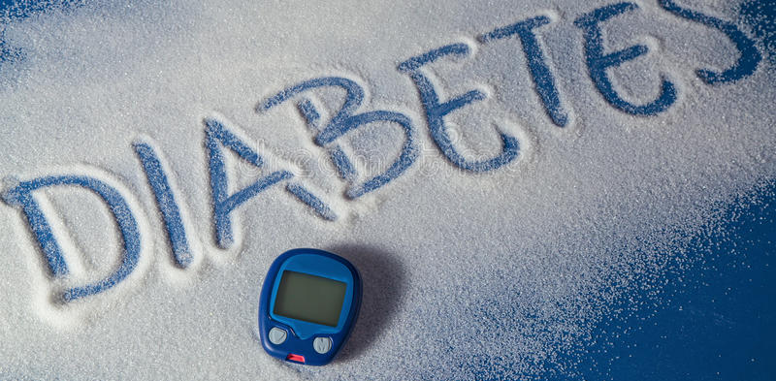
Importância do Tema
Notes:
Diabetes Mellitus é uma doença caracterizada pela elevação da glicose no sangue (hiperglicemia). Pode ocorrer devido a defeitos na secreção ou na ação da insulina, que é produzido no pâncreas, pelas chamadas células beta . A função principal da insulina é promover a entrada de glicose para as células do organismo de forma que ela possa ser aproveitada para as diversas atividades celulares. A falta da insulina ou um defeito na sua ação resulta portanto em acúmulo de glicose no sangue, o que chamamos de hiperglicemia.

Slide 4
Importância do Tema
1 em cada 11 adultos tem diabetes – 33 milhões de pessoas
O número de pessoas com diabetes vai aumentar em 48%, para 49 milhões
1 em cada 3 pessoas com diabetes (33%) não estão diagnosticadas
O diabetes foi responsável pela morte de 410.000 pessoas em 2021
Notes:
Diabetes Mellitus é uma doença caracterizada pela elevação da glicose no sangue (hiperglicemia). Pode ocorrer devido a defeitos na secreção ou na ação da insulina, que é produzido no pâncreas, pelas chamadas células beta . A função principal da insulina é promover a entrada de glicose para as células do organismo de forma que ela possa ser aproveitada para as diversas atividades celulares. A falta da insulina ou um defeito na sua ação resulta portanto em acúmulo de glicose no sangue, o que chamamos de hiperglicemia.

Slide 5
Importância do Tema
121.000 crianças e adolescentes vivem com diabetes tipo 1
O custo de saúde com diabetes foi estimado em 65 bilhões de dólares em 2021
1 em cada 6 crianças nascidas foram afetadas pela hiperglicemia na gestação
Notes:
Diabetes Mellitus é uma doença caracterizada pela elevação da glicose no sangue (hiperglicemia). Pode ocorrer devido a defeitos na secreção ou na ação da insulina, que é produzido no pâncreas, pelas chamadas células beta . A função principal da insulina é promover a entrada de glicose para as células do organismo de forma que ela possa ser aproveitada para as diversas atividades celulares. A falta da insulina ou um defeito na sua ação resulta portanto em acúmulo de glicose no sangue, o que chamamos de hiperglicemia.

Slide 7
O que é Diabetes?

Slide 8
O que é Diabetes?
Doença caracterizada pela elevação de glicose do sangue
Pode ocorrer por defeito na produção ou na ação da insulina
A insulina tem como objetivo reduzir a glicose no sangue
A falta da insulina ou o defeito na sua ação promove elevação da glicose – hiperglicemia.
Notes:
Diabetes Mellitus é uma doença caracterizada pela elevação da glicose no sangue (hiperglicemia). Pode ocorrer devido a defeitos na secreção ou na ação da insulina, que é produzido no pâncreas, pelas chamadas células beta . A função principal da insulina é promover a entrada de glicose para as células do organismo de forma que ela possa ser aproveitada para as diversas atividades celulares. A falta da insulina ou um defeito na sua ação resulta portanto em acúmulo de glicose no sangue, o que chamamos de hiperglicemia.

Slide 9
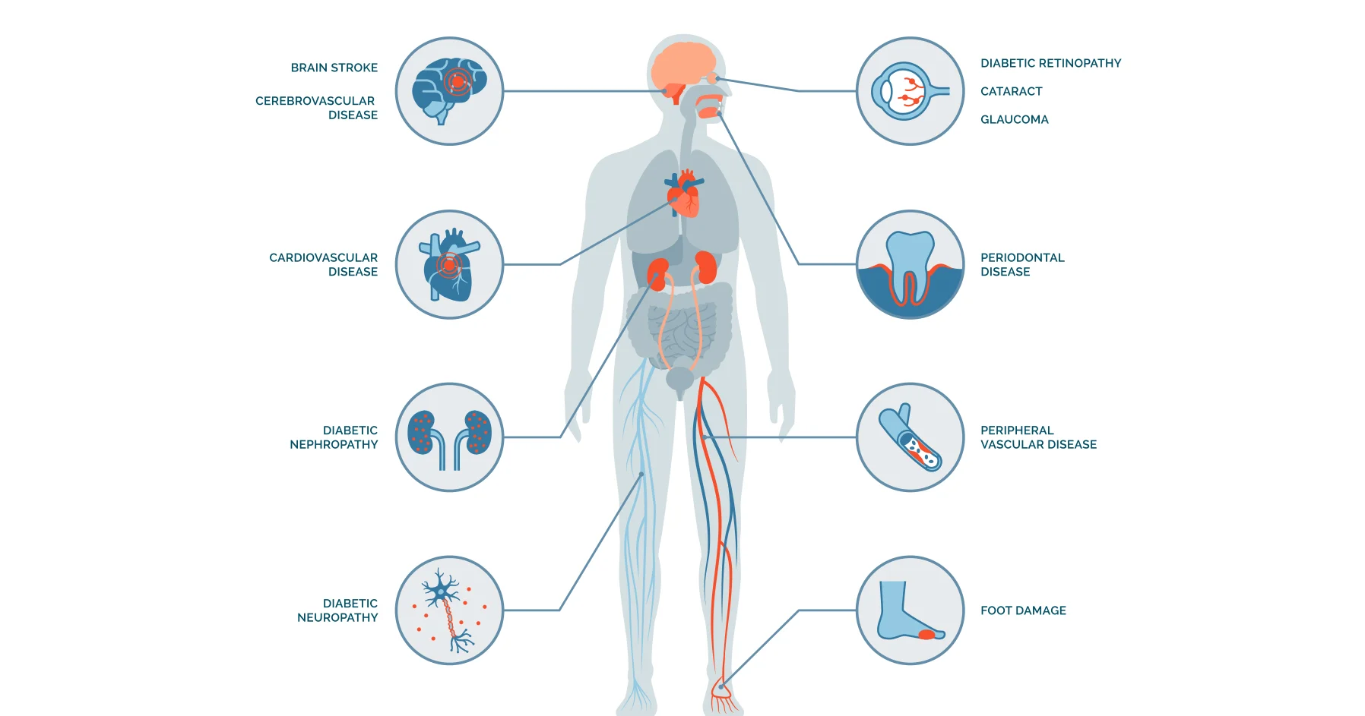
O que é Diabetes?

Slide 10
Quais são os tipos de Diabetes?

Slide 11
Quais são os tipos de Diabetes?
Diabetes tipo 1 | Diabetes tipo 2 | Diabetes gestacional | Outros tipos
Antigo diabetes insulino dependente | Antigo diabetes tardio | Diagnosticado na gravidez | Miscelânea
5-10% dos casos | 90-95% dos casos | Afeta cerca de 5% das gestações | Raros
Faixa etária de 0-40 anos | Normalmente acima de 40 anos | Maior risco acima de 35 anos | Variável
Necessita tratamento com insulina | Pode ou não necessitar insulina | Pode ou não necessitar insulina | Variável

Slide 12
Sintomas e Diagnósticos

Slide 13
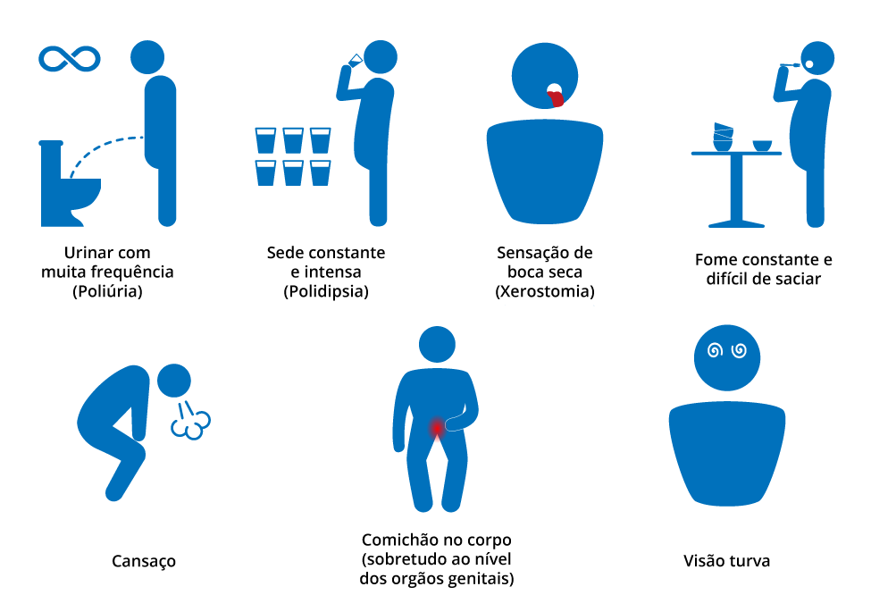
Sintomas e Diagnósticos

Slide 14
Sintomas e Diagnósticos
 | Normal | Pré diabetes | Diabetes
Glicemia de jejum | < 99 mg/dL | 100 – 125 mg/dL | > 126 mg/dL
Glicemia 2h após 75g de dextrosol | Até 140 mg/dL | 141 – 199 mg/dL | > 200 mg/dL
Hemoglobina glicada (HbA1c) | < 5,7% | 5,7 – 6,4% | > 6,5%
Glicemia casual | - | - | 200 mg/dL associada a sintomas

Slide 15
Tratamento e Prevenção

Slide 16
Tratamento e Prevenção
Planejamento alimentar
Introdução de atividade física
Terapia farmacológica
Notes:
Diabetes Mellitus é uma doença caracterizada pela elevação da glicose no sangue (hiperglicemia). Pode ocorrer devido a defeitos na secreção ou na ação da insulina, que é produzido no pâncreas, pelas chamadas células beta . A função principal da insulina é promover a entrada de glicose para as células do organismo de forma que ela possa ser aproveitada para as diversas atividades celulares. A falta da insulina ou um defeito na sua ação resulta portanto em acúmulo de glicose no sangue, o que chamamos de hiperglicemia.

Slide 17
Planejamento Alimentar
Redução calórica global – redução de 10-15% de peso corporal
Redução de carboidratos de alto índice glicêmico; reduzir gorduras de origem animal
Priorizar carboidratos de baixo índice glicêmico e integrais
Aumentar consumo de alimentos de origem vegetal e fibras

Slide 18
Introdução de Atividade Física
150 minutos de atividade física por semana

Slide 19
Terapia Farmacológica
Biguanidas: metformina
Sulfonilureias: glibenclamida, glimepirida, gliclazida
Glinidas: repaglinida, metiglinida
Glitazonas: pioglitazona
Inibidores de alfa-glicosidade: acarbose
Inibidores de DPP-4: vildagliptina, saxagliptina, linagliptina, sitagliptina, alogliptina
Inibidores de iSGLT-2: canaglifozina, dapaglifozina, empraglifozina
Análogos de GLP-1: liraglutida, semaglutida, dulaglutida
Insulinas basais: NPH, detemir, glargina, degludeca
Insulinas rápidas: regular, lispro, aspart, glulisina

Slide 20
Obrigado!

